Slide 1
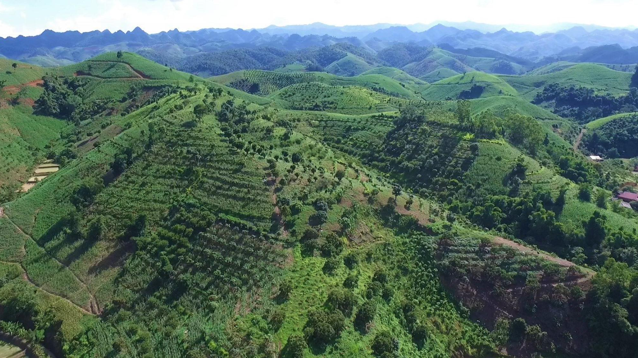
Programa CentroAmericano
de Agropaisajes Sostenibles
(PCAAS)
COMPRAS PÚBLICAS DE ALIMENTOS:
¿Un motor para sistemas agroalimentarios
más inclusivos y verdes?
Abril 2025
1

Slide 2
Objetivo
Responder a la pregunta:
En qué medida las compras públicas de alimentos son un posible instrumento para la transición agroecológica e inclusiva de los sistemas agroalimentarios en América Central?
Notes:
© Copyright Showeet.com – Creative & Free PowerPoint Templates

Slide 3
Metodología: investigación documental
DESK REVIEW
80 documentos + 20 plataformas:
Publicaciones recientes
Métricas
Innovadores en Inclusión o en sostenibilidad
ENTREVISTAS
20 informantes:
BID
PMA
IICA
CNP Costa Rica
CAC – CCAD
ANALISIS Y RECOMENDACIONES
Notes:
© Copyright Showeet.com – Creative & Free PowerPoint Templates

Slide 4
Método: focalización
4 países en profundidad (GT, HN, NI, CR)
Programas Alimentación Escolar (magnitud, intersectorial, permanencia)
Evaluaciones cuantitativas robustas (inclusión, verde)
Análisis comparado de casos diversos
Propuestas transversales (8 países) y específicas (4 países)
Diagnóstico
Efectividad
Lecciones Aprendidas
Líneas de acción
Notes:
© Copyright Showeet.com – Creative & Free PowerPoint Templates

Slide 5
Diagnóstico / Contexto
COMPRAS PUBLICAS
MUNDIALES
PIB
MUNDIAL
15 a 20%
PROGRAMAS
ALIMENTACION ESCOLAR
COMPRAS PUBLICAS DE ALIMENTOS
PIB AGRICOLA
77%
2%
Notes:
© Copyright Showeet.com – Creative & Free PowerPoint Templates

Slide 6
Diagnóstico / Heterogeneidad en los países del SICA
Más pequeño: Belice
USD 450 mil / 1.000 escolares
8 programas de alimentación escolar
-
Promedio anual total: USD 815–926 millones / 7,4 millones escolares
PROMEDIO:
USD 116 millones
Más grande: Guatemala
USD 405,5 millones / 3,1 millones escolares
Notes:
© Copyright Showeet.com – Creative & Free PowerPoint Templates

Slide 7
Diagnóstico / Heterogeneidad en los países del SICA
(Otros programas
de alimentos)
2 descentralizados
5 inclusivos
8 Programas de Alimentación Escolar
3 centralizados
Ningunos ‘verdes’
3 no- inclusivos
3 mixtos
Notes:
© Copyright Showeet.com – Creative & Free PowerPoint Templates

Slide 8
Evidencia de efectividad
Abundantes sistematizaciones de programas públicos de alimentación
Escasa evidencia documentada del impacto de las compras públicas de alimentos en las cadenas agroalimentarias
PERO
Inclusivas:
recientes iniciativas de estimación de impacto sobre empleo e ingresos (ALC)
Verdes:
Algunas mediciones de disminución de las emisiones de GEI (Europa).
Superficie ecológica (Suecia)
Notes:
© Copyright Showeet.com – Creative & Free PowerPoint Templates

Slide 9
Lecciones aprendidas y recomendaciones de acciones
1
LECCIÓN
Compras públicas de alimentos (CPA):
Posibles catalizadores de transformación inclusiva y verde
pero
Falta conocimiento
ACCIÓN
Establecer sistemas de gestión de conocimiento:
estudios, sistematización, monitoreo, impacto, intercambios
Notes:
© Copyright Showeet.com – Creative & Free PowerPoint Templates

Slide 10
Lecciones aprendidas y recomendaciones de acciones
2
LECCIÓN
Los programas de alimentación escolar en América Central tienen una gran diversidad de modelos de operación
ACCIÓN
Analizar, diseñar e implementar soluciones diferenciadas y adaptadas a cada situación de interfase entre demanda pública de alimentos y oferta de la pequeña agricultura.
Notes:
© Copyright Showeet.com – Creative & Free PowerPoint Templates

Slide 11
Lecciones aprendidas y recomendaciones de acciones
3
LECCIÓN
La descentralización de las compras no es sinónimo de inclusión
ACCIÓN
Apoyar la estructuración y agregación de la demanda descentralizada
(“club de compras”)
Notes:
© Copyright Showeet.com – Creative & Free PowerPoint Templates

Slide 12
Lecciones aprendidas y recomendaciones de acciones
4
LECCIÓN
Las compras públicas de alimentos tienen exigencias que obligan a la asociatividad de la pequeña agricultura, pero estos procesos son graduales y de largo aliento.
ACCIÓN
Apoyar la implementación de modelos innovadores de alianzas justas entre las asociaciones de pequeños productores y otros actores de la cadena.
Notes:
© Copyright Showeet.com – Creative & Free PowerPoint Templates

Slide 13
Lecciones aprendidas y recomendaciones de acciones
5
LECCIÓN
Las compras públicas de alimentos en la región no incorporan aún la sostenibilidad ambiental como un tema a promover y las compras inclusivas no son necesariamente sinónimos de compras verdes
ACCIÓN
Promover y pilotear el concepto de compras verdes en los sistemas públicos de compras de alimentos en los países del SICA.
Notes:
© Copyright Showeet.com – Creative & Free PowerPoint Templates

Slide 14
Lecciones aprendidas y recomendaciones de acciones
6
LECCIÓN
Alimentos inclusivos y verdes tienen un mayor costo unitario …. trade off entre mayor costo de las dietas inclusivas y verdes y el objetivo social de entrega de alimentos a poblaciones vulnerables.
ACCIÓN
Implementar soluciones innovadoras para manejar adecuadamente esta situación, buscando un justo equilibrio entre ambos objetivos
Notes:
© Copyright Showeet.com – Creative & Free PowerPoint Templates

Slide 15
Lecciones aprendidas y recomendaciones de acciones
7
LECCIÓN
Los programas de alimentación escolar son los más relevantes, pero hay otros programas de compras públicas de alimentos, siendo éstos objetos de pocos estudios y análisis.
ACCIÓN
Realizar mapeo y análisis de instituciones y programas públicos relacionados con adquisición de alimentos (promover carácter inclusivo y sostenibilidad ambiental.
Notes:
© Copyright Showeet.com – Creative & Free PowerPoint Templates

Slide 16
Lecciones aprendidas y recomendaciones de acciones
8
LECCIÓN
Existe una clara voluntad legal y política de promoción de las compras públicas inclusivas de alimentos, pero aún no se materializa plenamente
(5 países con marco inclusivo)
ACCIÓN
Adaptar los marcos jurídicos que regulan las compras públicas de alimentos, incorporando regulaciones especiales que faciliten las compras inclusivas y verdes de alimentos.
Notes:
© Copyright Showeet.com – Creative & Free PowerPoint Templates

Slide 17
Lecciones aprendidas y recomendaciones de acciones
9
LECCIÓN
Las compras públicas de alimentos involucran a una multitud de actores públicos y privados y los modelos de intervención integral, multiactor y sostenida en el tiempo muestran mejores resultados.
ACCIÓN
Promover los modelos de intervención integral, multiactor y sostenida en el tiempo.
Notes:
© Copyright Showeet.com – Creative & Free PowerPoint Templates

Slide 18
GRACIAS
mina@agroqualitas.cl
csaa@agroqualitas.cl
www.agroqualitas.cl
18

